Slide 1
最小二乗法 詳解
人工知能概論 補足

Slide 2
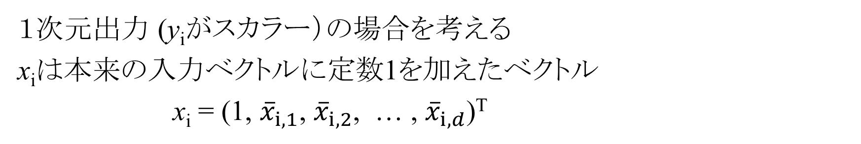
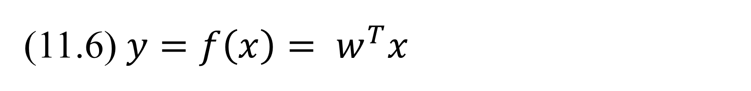
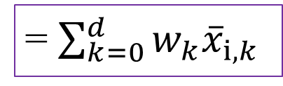
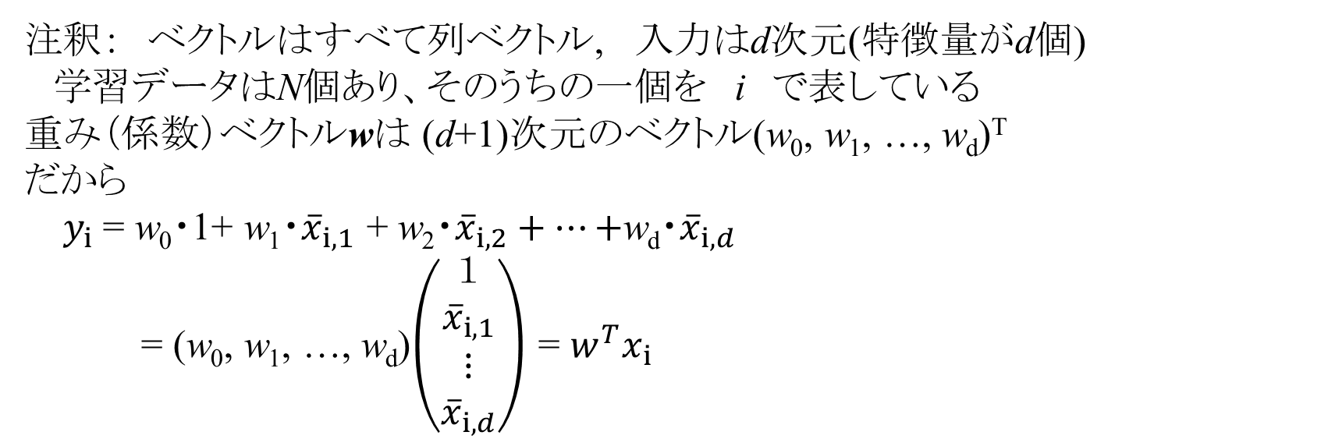
(11.6) $y=f\left(x\right)= w^{T}x$
Tは転置
１次元出力 (y_{i}がスカラー）の場合を考える
x_{i}は本来の入力ベクトルに定数1を加えたベクトル
x_{i} = (1, ${\overline{x}}_{i,1}$, ${\overline{x}}_{i,2}$, … , ${\overline{x}}_{i,d}$)^{T}
注釈： ベクトルはすべて列ベクトル, 入力はd次元(特徴量がd個)
学習データはN個あり、そのうちの一個を i で表している
重み（係数）ベクトルwは (d+1)次元のベクトル(w₀, w₁, …, w_{d})^{T}
だから
$y_{i}$= w₀・1+ w₁・${\overline{x}}_{i,1}$ + w₂・${\overline{x}}_{i,2}+…+$w_{d}$・{\overline{x}}_{i,d}$
= (w₀, w₁, …, w_{d})$\left(\begin{matrix}１ \\ {\overline{x}}_{i,1} \\ \begin{matrix}⋮ \\ {\overline{x}}_{i,d}\end{matrix}\end{matrix}\right)$ = $w^{T}x_{i}$
= $\sum_{k=0}^{d}{{w_{k}{\overline{x}}_{i,k}}_{ }}$
内積による表現

Slide 3
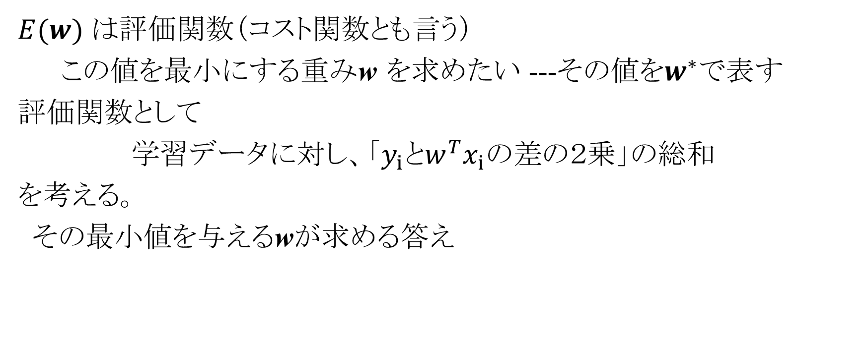
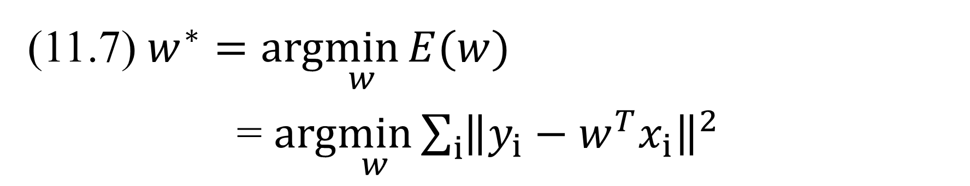

(11.7) $w^{∗}=arg\min_{w}{E(w)}$
= $arg\min_{w}{\sum_{i}{{\left\|y_{i}−w^{T}x_{i}\right\|}^{2}}}$
は『ノルム」を表す記号
(11.８)
$E(w)$ は評価関数（コスト関数とも言う）
この値を最小にする重みw を求めたい ---その値を$w^{∗}で表す$
評価関数として
学習データに対し、「$y_{i}とw^{T}x_{i}$の差の２乗」の総和
を考える。
その最小値を与えるwが求める答え

Slide 4
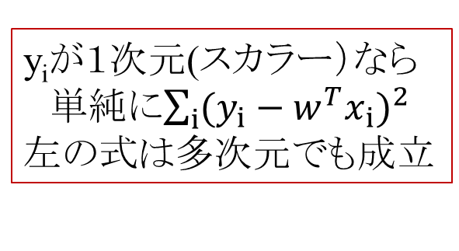
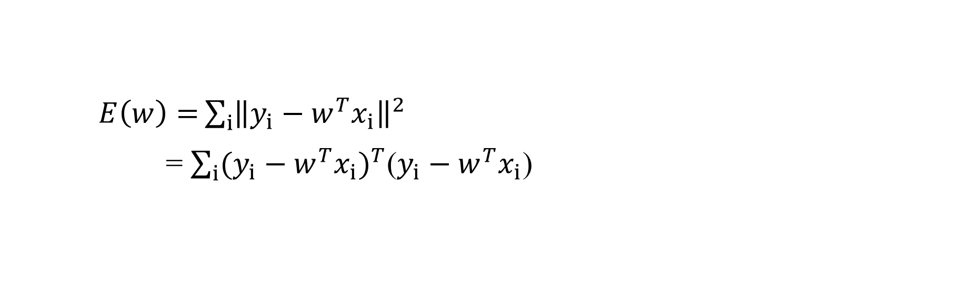
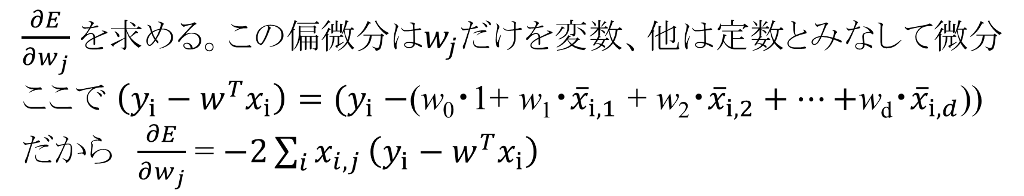
偏微分の計算 (11.9) & (11.10)
最小値を求める --- 最小値はすくなくとも 「極値」
極値では、偏微分が０
$E\left(w\right)={\sum_{i}{{\left\|y_{i}−w^{T}x_{i}\right\|}^{2}}}$
= $\sum_{i}{{(y_{i}−w^{T}x_{i})}^{T}}$($y_{i}−w^{T}x_{i}$)
y_{i}が１次元(スカラー）なら
単純に$\sum_{i}{{(y_{i}−w^{T}x_{i})}^{2}}$
左の式は多次元でも成立
$\frac{∂E}{∂w_{j}}$ を求める。この偏微分は$w_{j}$だけを変数、他は定数とみなして微分
ここで $\left(y_{i}−w^{T}x_{i}\right)=(y_{i}−$(w₀・1+ w₁・${\overline{x}}_{i,1}$ + w₂・${\overline{x}}_{i,2}+…+$w_{d}$・{\overline{x}}_{i,d}$))
だから $\frac{∂E}{∂w_{j}}$ = $−2\sum_{i}{x_{i,j}}\left(y_{i}−w^{T}x_{i}\right)$

Slide 5
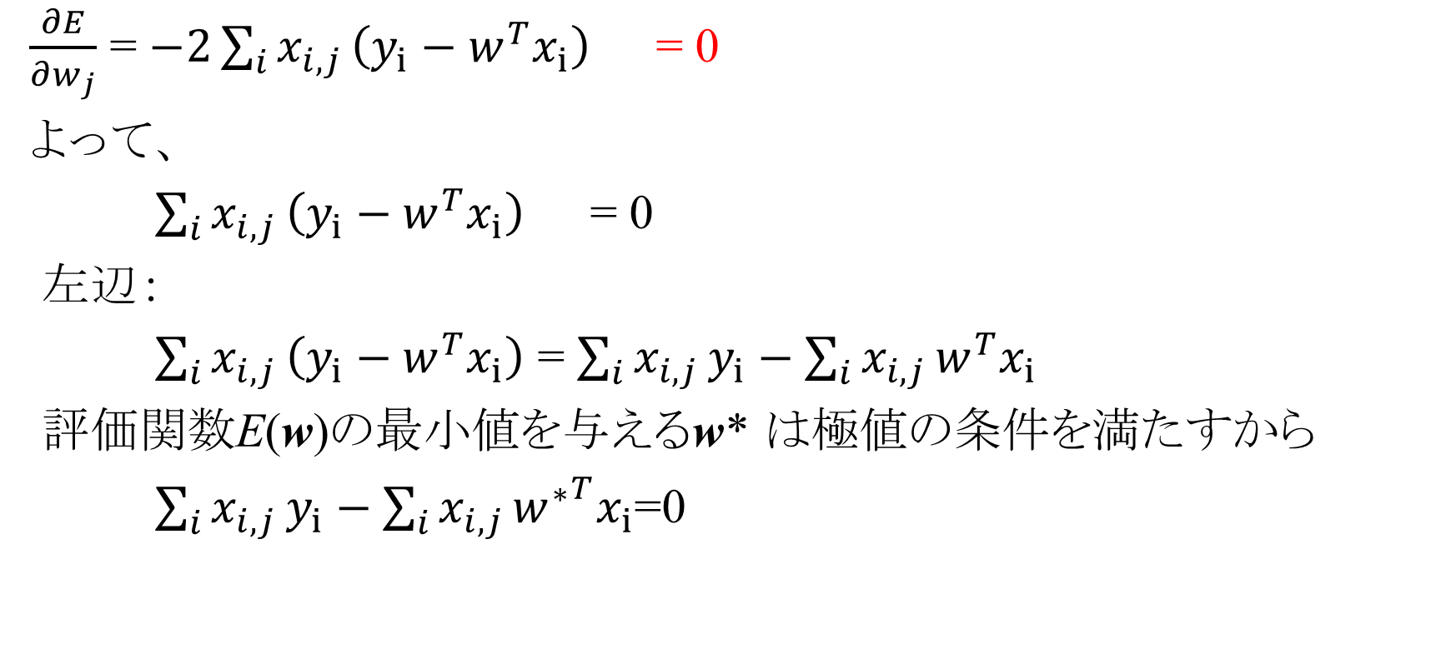
極値の条件からw*を求める
$\frac{∂E}{∂w_{j}}$ = $−2\sum_{i}{x_{i,j}}\left(y_{i}−w^{T}x_{i}\right)$ = 0
よって、
$\sum_{i}{x_{i,j}}\left(y_{i}−w^{T}x_{i}\right)$ = 0
左辺：
$\sum_{i}{x_{i,j}}\left(y_{i}−w^{T}x_{i}\right)$ = $\sum_{i}{x_{i,j}}y_{i}−\sum_{i}{x_{i,j}}w^{T}x_{i}$
評価関数E(w)の最小値を与えるw* は極値の条件を満たすから
$\sum_{i}{x_{i,j}}y_{i}−\sum_{i}{x_{i,j}}{w^{∗}}^{T}x_{i}$=0

Slide 6
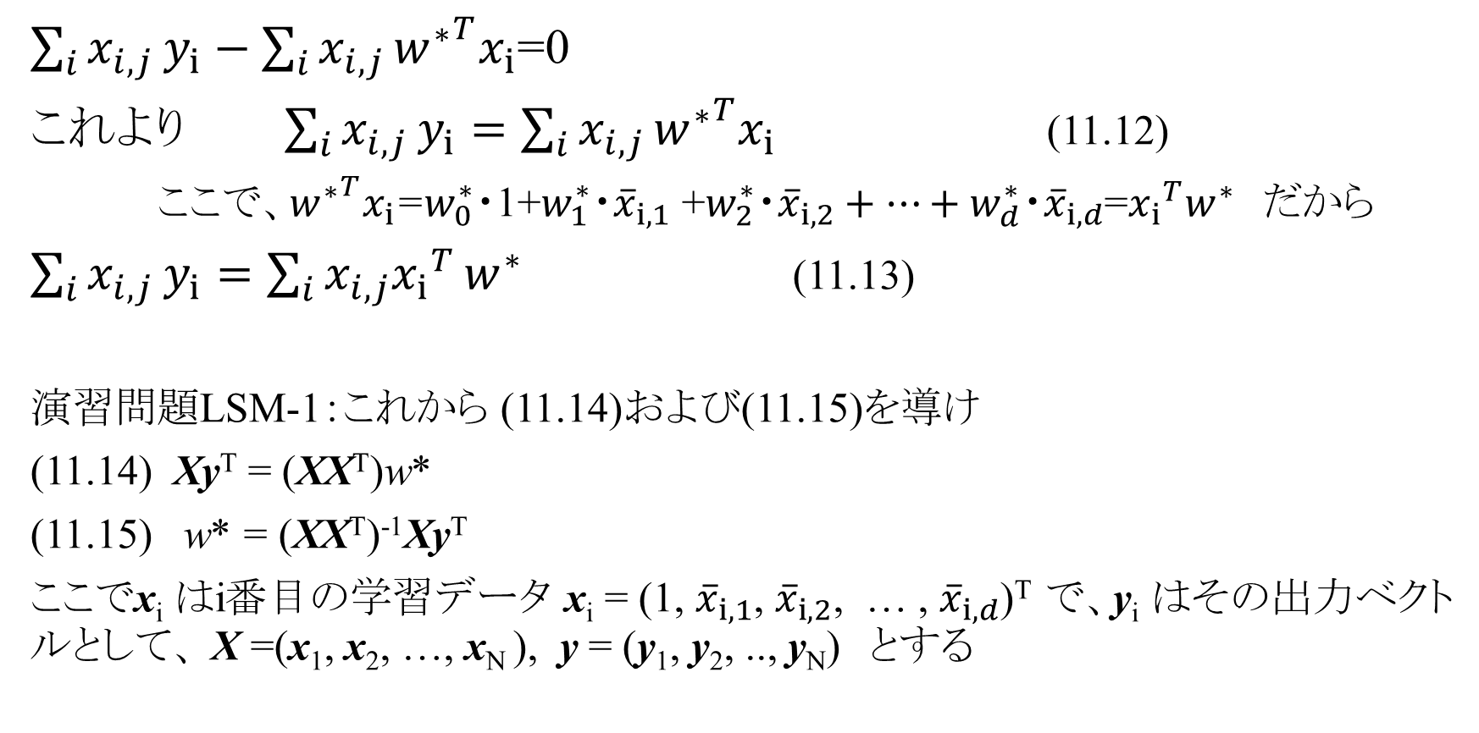
(11.12)~(11.15)
$\sum_{i}{x_{i,j}}y_{i}−\sum_{i}{x_{i,j}}{w^{∗}}^{T}x_{i}$=0
これより $\sum_{i}{x_{i,j}}y_{i}=\sum_{i}{x_{i,j}}{w^{∗}}^{T}x_{i}$ (11.12)
ここで、${w^{∗}}^{T}x_{i}$=$w_{0}^{∗}$・1+$w_{1}^{∗}$・${\overline{x}}_{i,1}$ +$w_{2}^{∗}$・${\overline{x}}_{i,2}+…+w_{d}^{∗}・{\overline{x}}_{i,d}$=${x_{i}}^{T}w^{∗}$ だから
$\sum_{i}{x_{i,j}}y_{i}=\sum_{i}{x_{i,j}{x_{i}}^{T}}w^{∗}$ (11.13)
演習問題LSM-1：これから (11.14)および(11.15)を導け
(11.14) Xy^{T} = (XX^{T})w*
(11.15) w* = (XX^{T})⁻¹Xy^{T}
ここでx_{i} はi番目の学習データ x_{i} = (1, ${\overline{x}}_{i,1}$, ${\overline{x}}_{i,2}$, … , ${\overline{x}}_{i,d}$)^{T} で、y_{i} はその出力ベクトルとして、 X =(x₁, x₂, …, x_{N} ), y = (y₁, y₂, .., y_{N}) とする

Slide 7
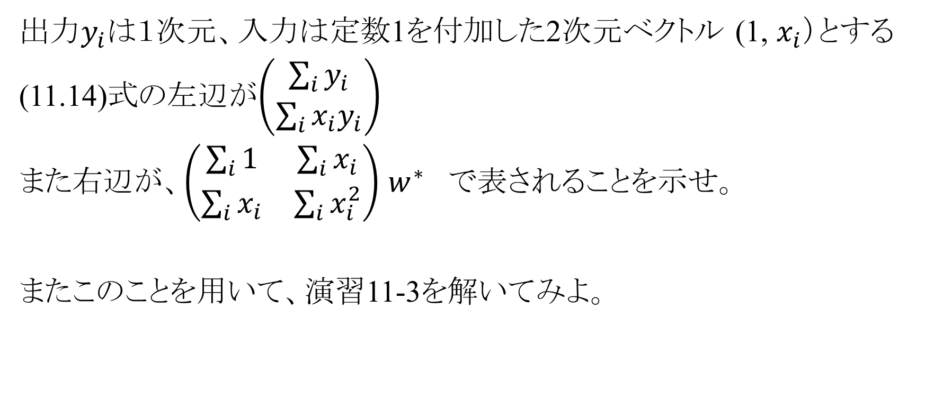
演習問題LSM-2
$出力y_{i}$は１次元、$入力は$定数1を付加した2次元ベクトル (1, $x_{i}$）とする
(11.14)式の左辺が$\left(\begin{matrix}\sum_{i}{y_{i}} \\ \sum_{i}{x_{i}y_{i}}\end{matrix}\right)$
また右辺が、$\left(\begin{matrix}\sum_{i}{1} & \sum_{i}{x_{i}} \\ \sum_{i}{x_{i}} & \sum_{i}{x_{i}^{2}}\end{matrix}\right)$ $w^{∗}$ で表されることを示せ。
またこのことを用いて、演習11-3を解いてみよ。

